Slide 1
Непосредственно образовательная деятельность по ознакомлению с окружающим миром для детей старшего дошкольного возраста «Мы жители планеты Земля»
Трусова Анна Владимировна- воспитатель
Разделы: Работа с дошкольниками.
Конкурс «Презентация к уроку»

Slide 2
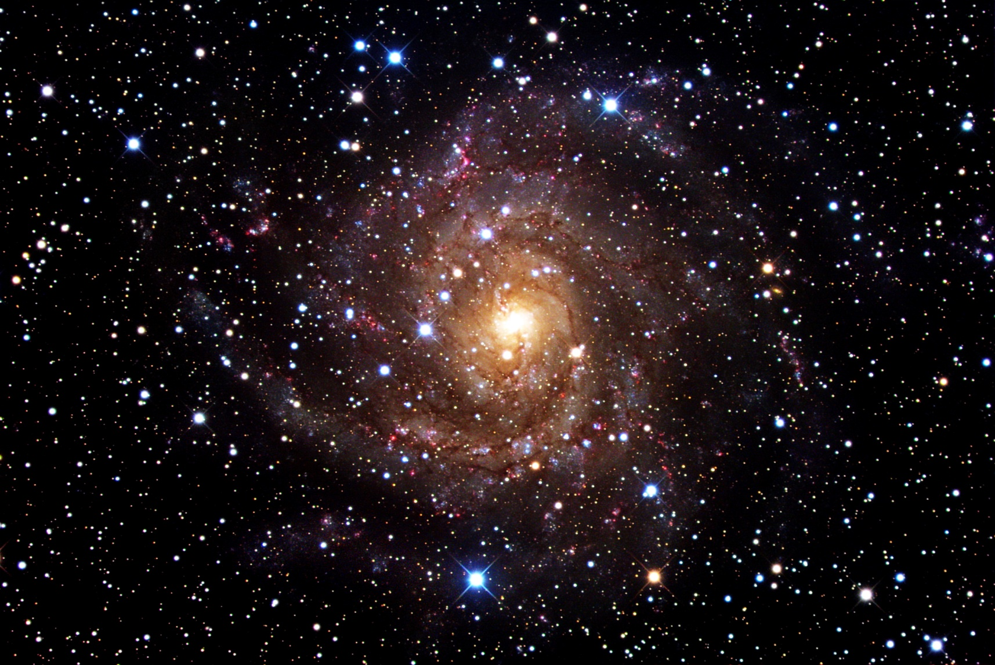
Звездное небо

Slide 3
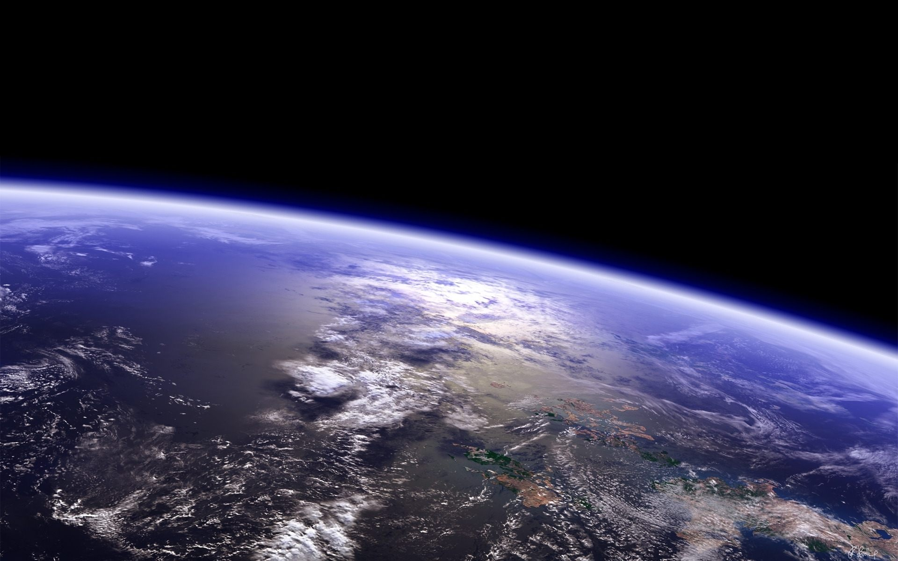
Вид земли из космоса

Slide 4
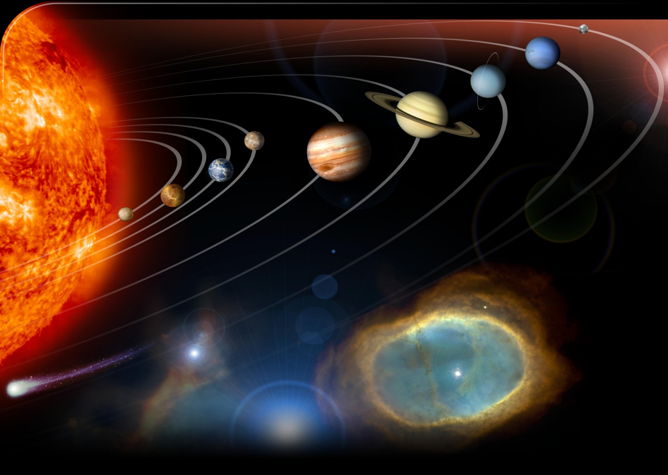
Земля вращается вокруг своей оси и солнца

Slide 5
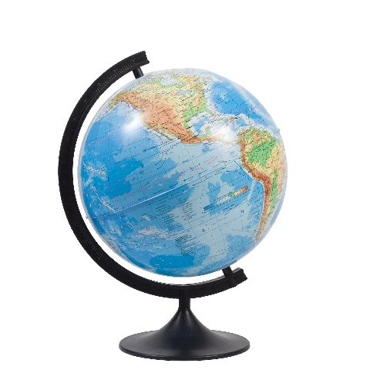
Глобус- это макет нашей земли

Slide 6
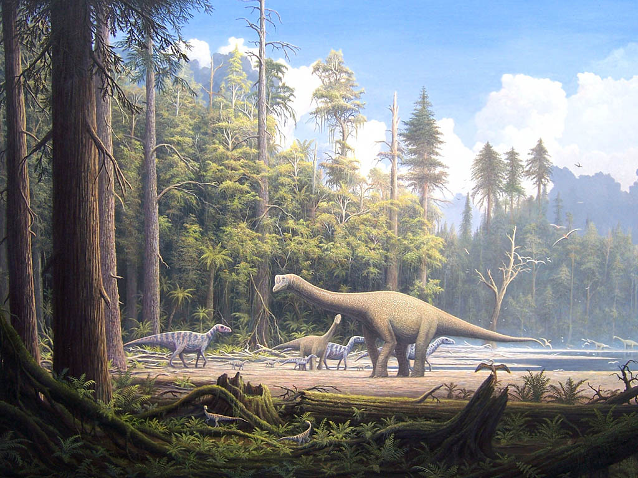
Земля динозавров

Slide 7
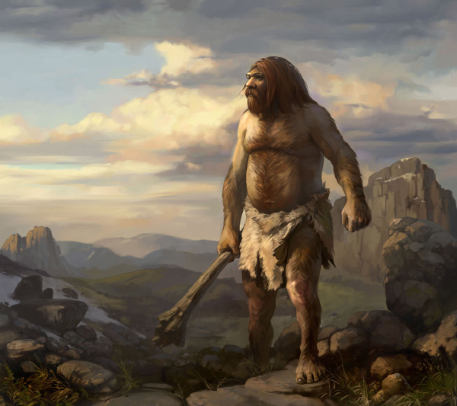
Первобытный человек

Slide 8
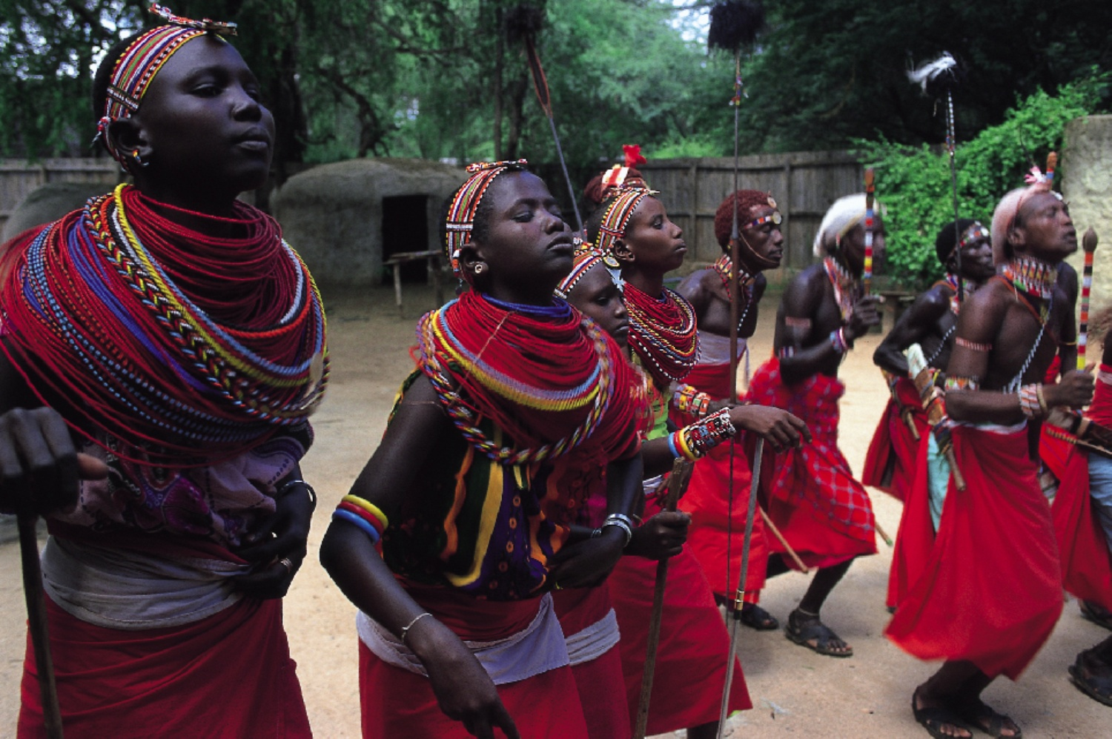
Африка, люди Африки

Slide 9
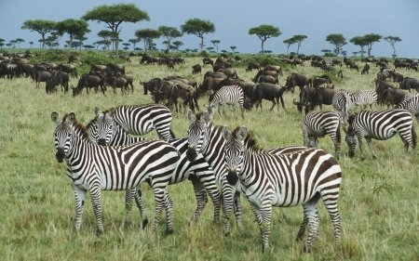
Животные Африки

Slide 10
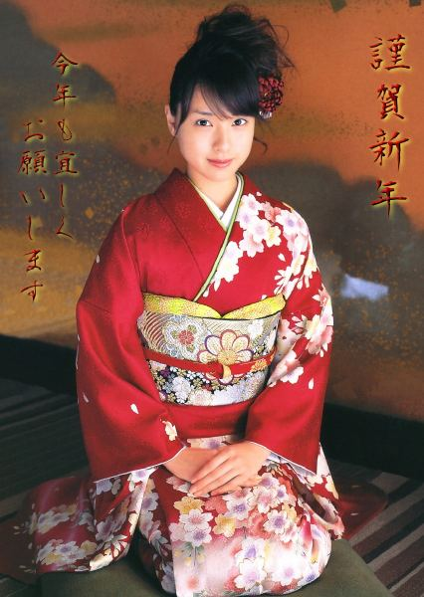
Люди с желтой кожей
(китайцы, японцы, корейцы)

Slide 11
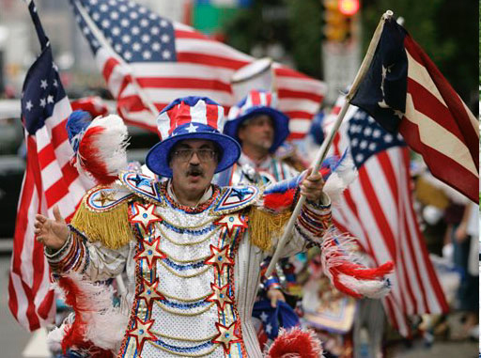
Люди с белой кожей живут в Европе и Америке

Slide 12
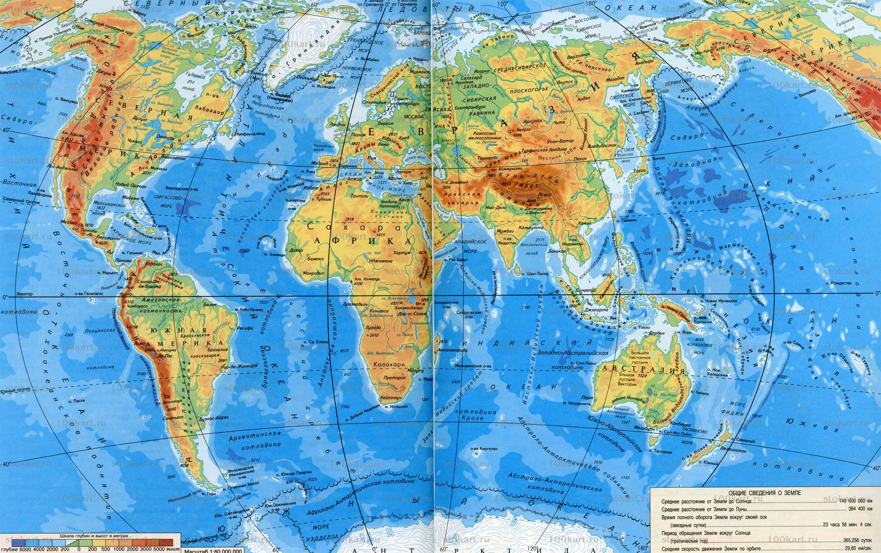
Карта мира

Slide 13
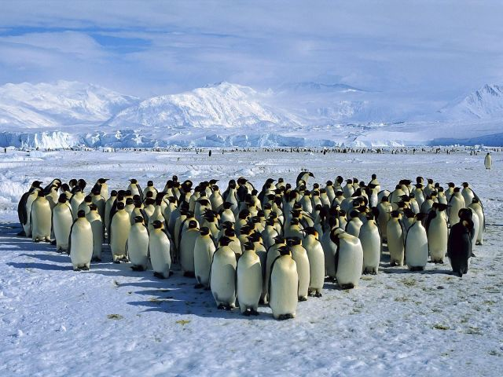
Антарктида, там живут пингвины

Slide 14
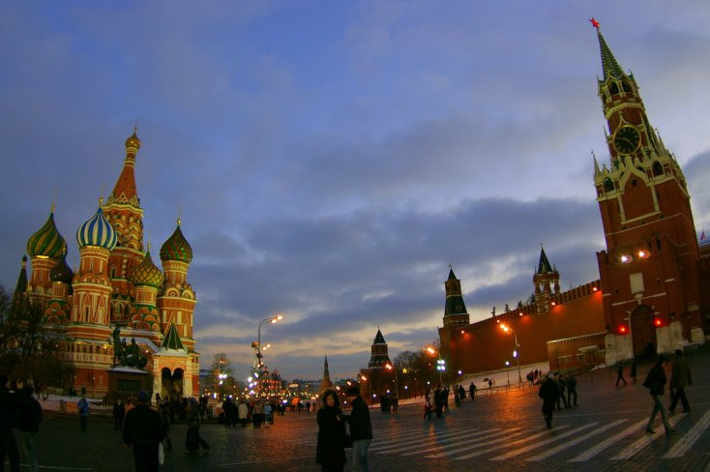
Как называется главный город России? Москва

Slide 15
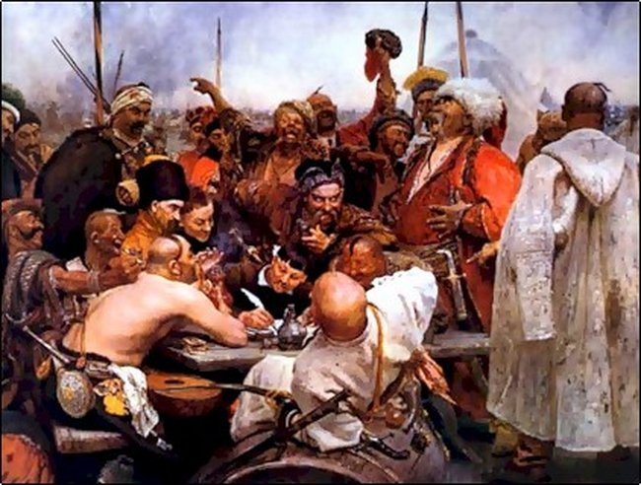
Люди разных национальностей живущие в России (Украинцы, Казаки, Татары, Немцы и т.д)

Slide 16
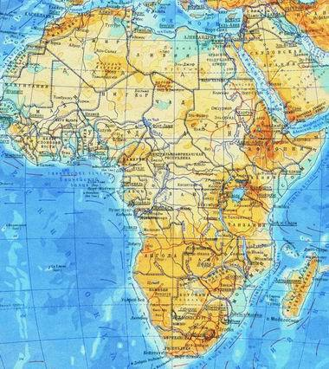
Карта Африки

Slide 17
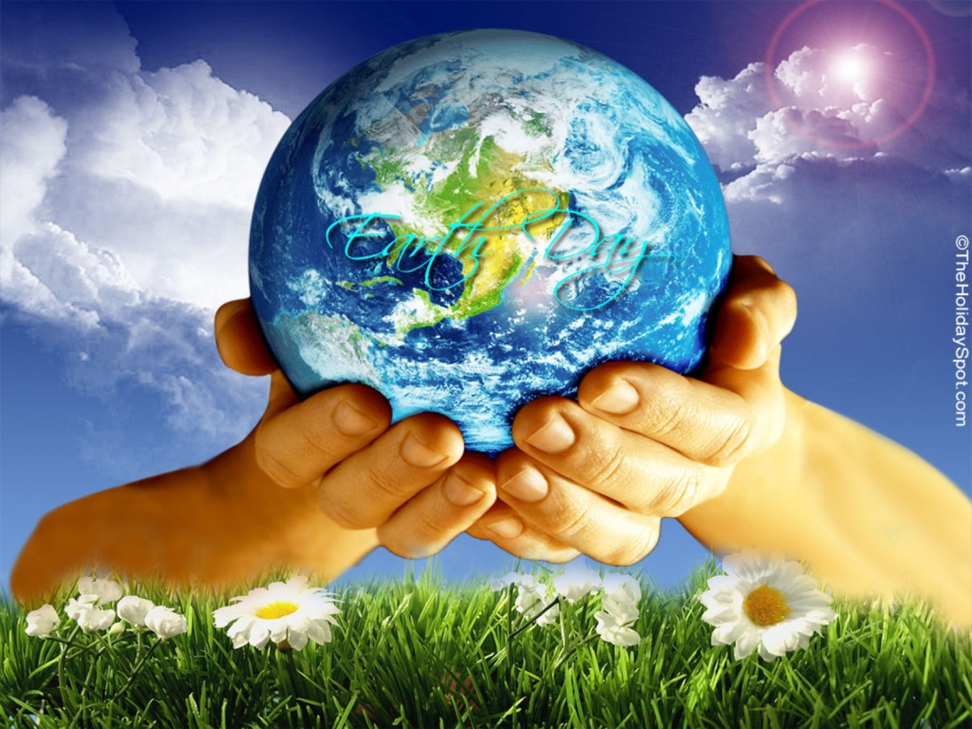
Земля наш дом

Slide 18
Мы Жители планеты Земля
Цели:
воспитывать интерес к людям, населяющим нашу планету, : их деятельности, культуре, быту;
формировать представление о жизни на Земле, своей стране — России;
воспитывать чувства гражданственности, патриотизма, толерантное отношение к жителям Земли;
активизировать словарь (Африка, Австралия, Америка (Северная и Южная), Евразия, Антарктида, английский, французский, немецкий, китайский, японский и др.).
Оборудование: глобус, карта, иллюстрации, карта звездного неба.

Slide 19
Ход занятия
Воспитатель. Ночью на небе можно увидеть много звезд. Они нам кажутся маленькими, потому что находятся очень далеко. Космонавты видели нашу Землю издалека, и она им показалась голубой звездой. Наша Земля круглая и вращается вокруг своей оси и Солнца. Поэтому бывают день и ночь, четыре времени года. Посмотрите на глобус. Это макет нашей Земли. Какими красками раскрашен глобус?
(Дети отвечают.)
Разноцветная наша планета Земля. Вначале на ней не было людей. В морях жили рыбы и морские животные, а на суше — динозавры и мамонты. И только через миллионы лет появился человек. Как это произошло, никто точно не знает. Но одни ученые думают, что человек произошел от обезьяны, другие считают, что человека сотворил Бог.
Когда вы вырастете и станете взрослыми, может быть, ответите на этот вопрос.
На Земле живет очень много людей. Все они разные и в то же время похожи друг на друга.
Скажите, чем отличается человек от животного?

Slide 20
(Дети отвечают.)
Правильно, у всех людей похожее строение тела, человек ходит на двух ногах и может говорить.
Но люди и отличаются друг от друга. Мы никогда не перепутаем ни с кем своих родителей, бабушку, дедушку. Чем еще люди отличаются друг от друга?
(Дети отвечают.)
Есть люди с черной кожей, они живут в Африке. Кто из вас покажет на карте и глобусе Африку? Расскажи, что ты знаешь об этом материке?
Ребенок. В Африке всегда очень тепло, греет жаркое солнце, никогда не бывает зимы. На этом материке много разных стран. В каждой стране есть свой главный город, а также много других городов и сел. В каждой стране люди говорят на своем языке. У каждого народа свои песни, танцы, праздники и традиции, любимые блюда.
Воспитатель. Кто из ребят расскажет, какие животные живут только в Африке?
(Дети отвечают.)
А есть еще люди с желтой кожей. Кто скажет, где они живут? Дети. В Китае, Японии, Корее.
Воспитатель. Покажите на глобусе и карте эти страны и расскажите о них.
(Дети рассказывают.)
Люди с белой кожей живут в Европе и Америке.
Покажите на карте Европу и Америку. Какие европейские страны вы знаете?
Дети. Германия, Италия, Франция, Польша, Болгария, Англия. Воспитатель. Где находятся Соединенные Штаты Америки (США)? Покажите США на глобусе?
(Дети показывают.)
Еще люди отличаются цветом волос, разрезом глаз. Все люди уме­ют говорить, но у каждого из нас свой голос. По голосу мы легко узнаем своих близких — маму, папу, сестру, брата, друзей. Сейчас мы проверим, можете ли вы узнать своих друзей по голосу.
Все дети встают в круг. Проводится игра «узнай по голосу».
Молодцы, хорошо узнаете по голосу своих друзей.
Если мы посмотрим на глобус, то увидим, что на Земле есть шесть Материков — Африка, Америка, Австралия, Европа, Азия, Антарктида. На каждом из них много стран, имеющих свое название. Как называется наша страна? На каком материке она находится? Покажите ее на карте и глобусе?

Slide 21
(Дети показывают.)
Правильно, наша страна — Россия расположена на материке Ев­разия. На нем находятся и другие страны — Испания, Франция, Германия, Китай и много других. Нет только стран в Антарктиде. Как вы думаете, почему?
Дети. Там вечный холод, а земля покрыта толстым слоем льда и снега! Живут там только пингвины. Люди живут там временно — это ученые, которые изучают этот материк.
Воспитатель. В каждой стране люди говорят на своем родном языке. Мы русские — говорим на русском.
На каком языке говорят китайцы, японцы, французы, англичане?
(Дети отвечают.)
Как называется главный город России?
(Дети отвечают.)
Как называются жители Москвы?
(Дети отвечают.)
Люди каких национальностей, кроме русских, живут в России?
(Дети отвечают.)
Покажите на карте Россию и Москву — древний город, но в то же время очень молодой. Здесь построено много новых, современных зданий..Москва-столица нашей страны.
(Раздается стук в дверь.)
К нам кто-то стучит, заходите, гостям мы рады всегда.
Входят дети черной и желтой расы.(переодетые воспитатели)
Ребята, к нам в гости приехали мальчик из Африки, его зовут Джонни и девочка из Китая — ее зовут Ли. Давайте поприветствуем их. Сейчас они расскажут нам о своих странах.
Джонни и Ли рассказывают о своих странах и показывают их на карте. Рассказывают, как называются их главные города, на каком языке разговаривают, какие одежды носят, что едят, какие животные водятся в их странах.
На планете живет очень много людей разных рас и национальностей. Они все разные. Но у всех нас есть общий дом — наша Земля, наша планета. Мы должны беречь ее, охранять от войн и бед, украшать, трудиться.
И мы вместе сделаем наш общий дом красивым, чтобы в нем жилось спокойно и счастливо.

